Slide 1
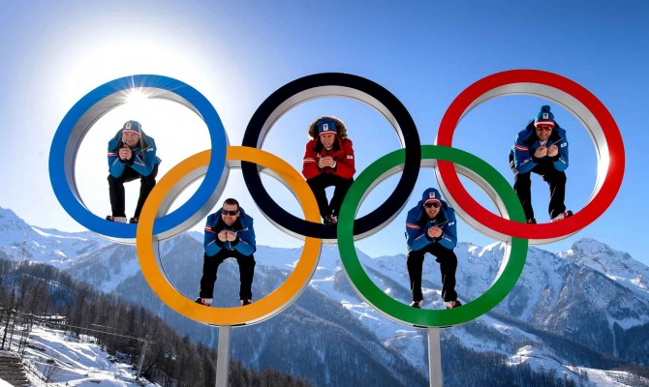
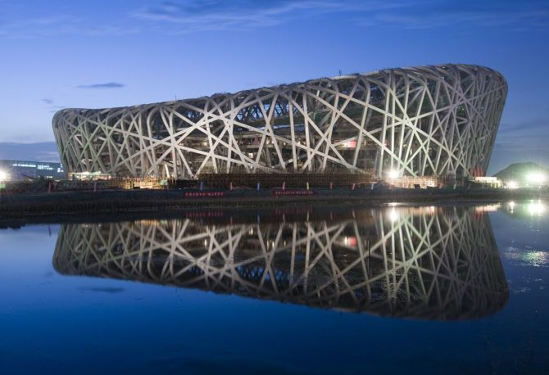

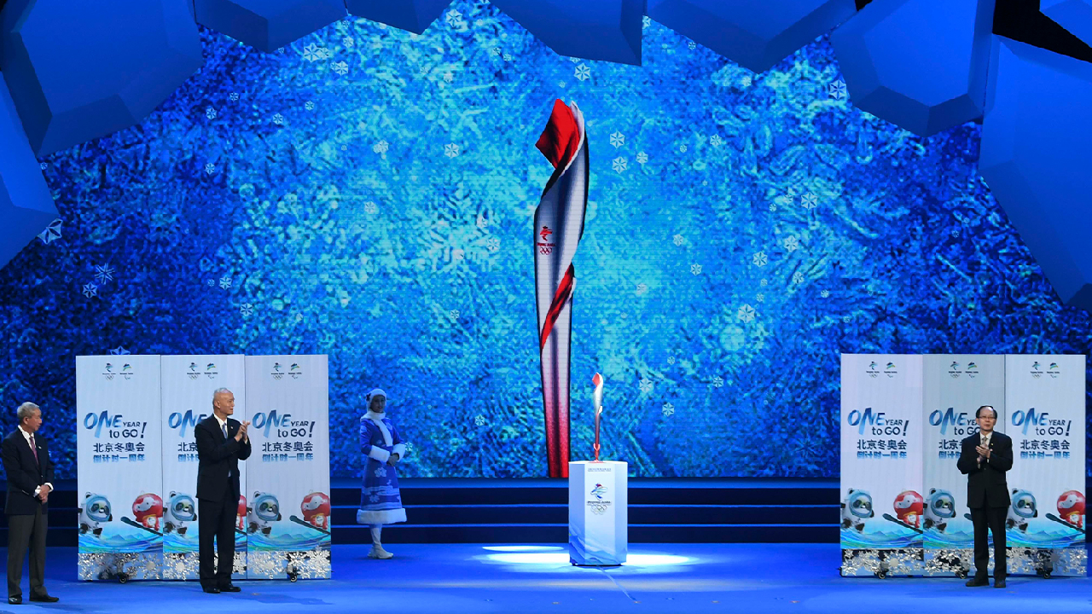
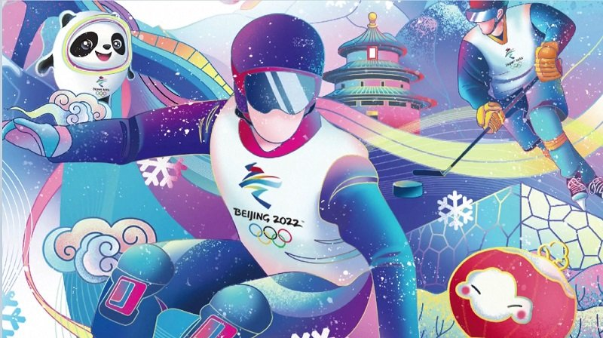
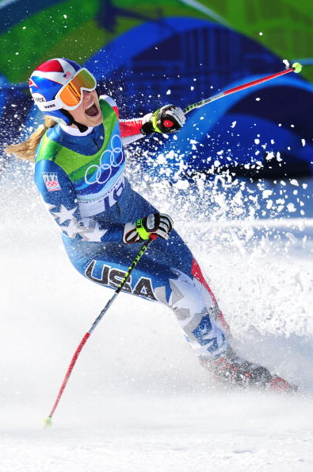
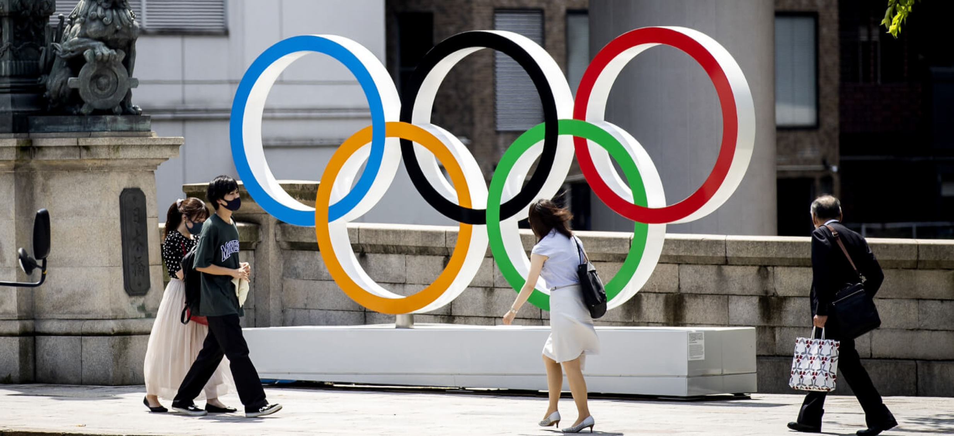
Зимові Олімпійські ігри

Slide 2
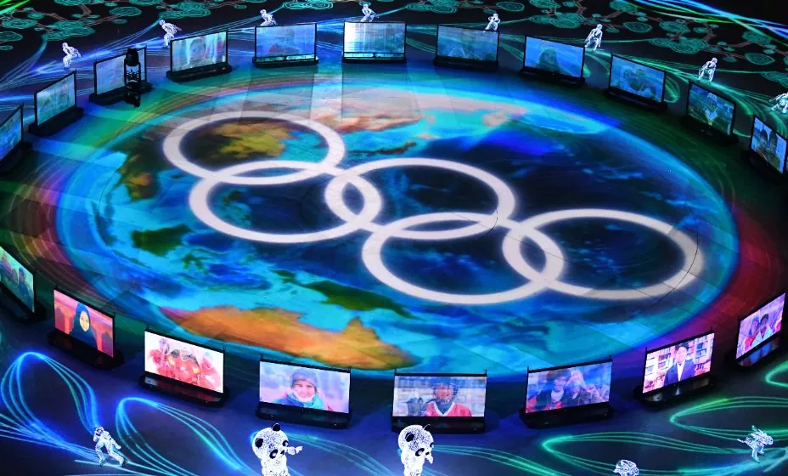
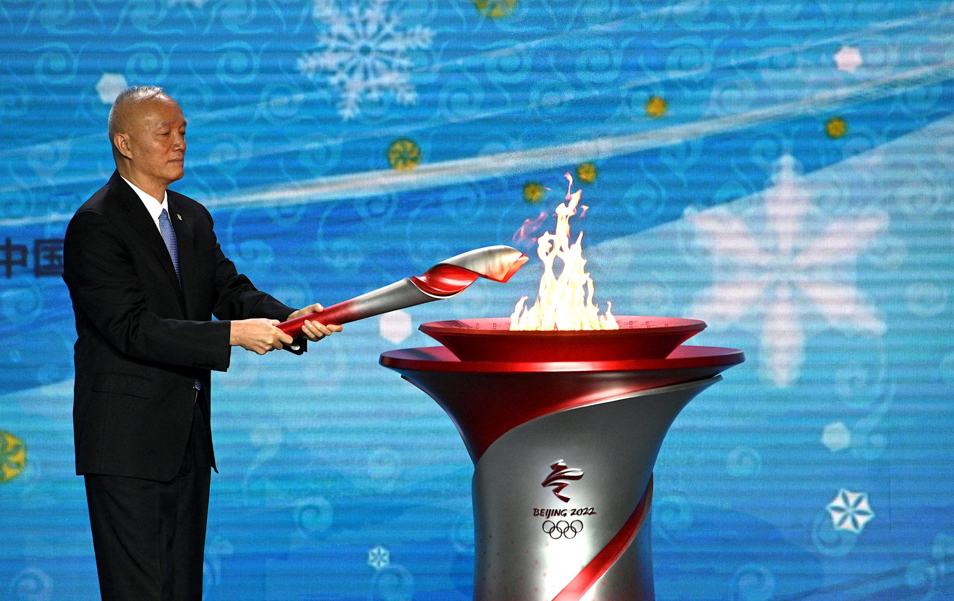
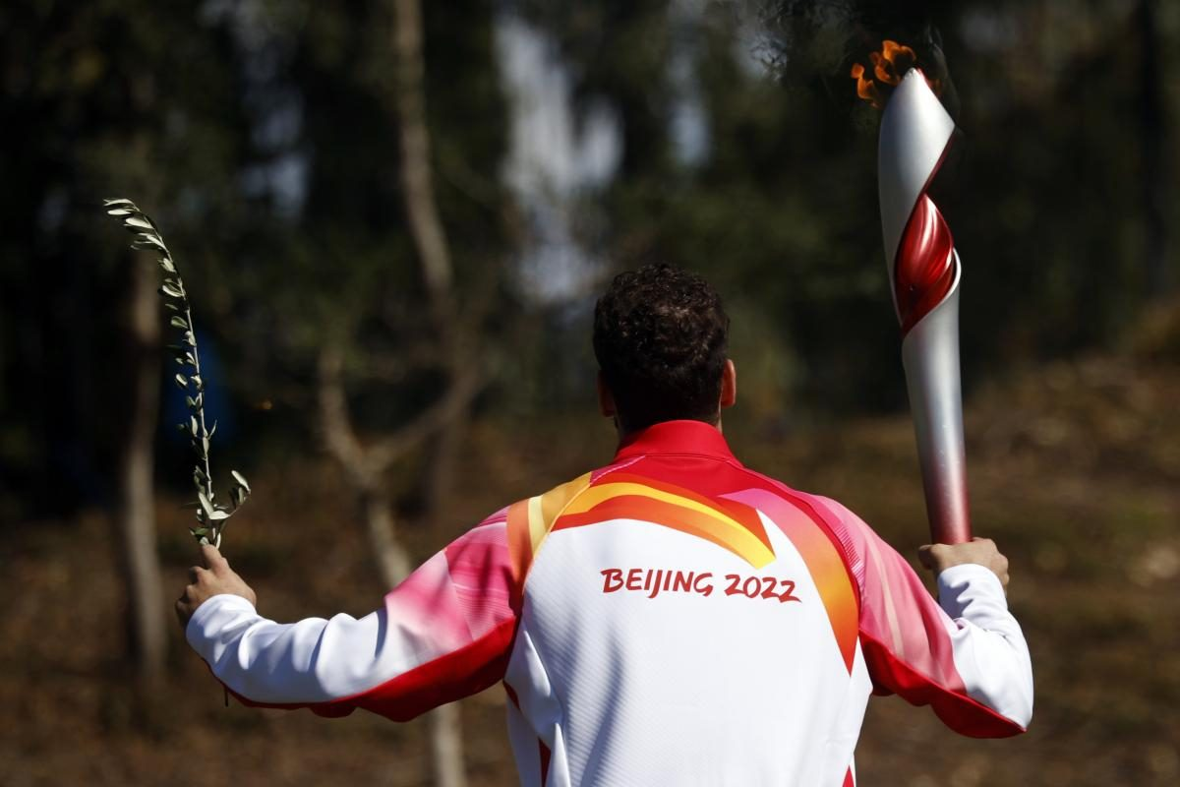
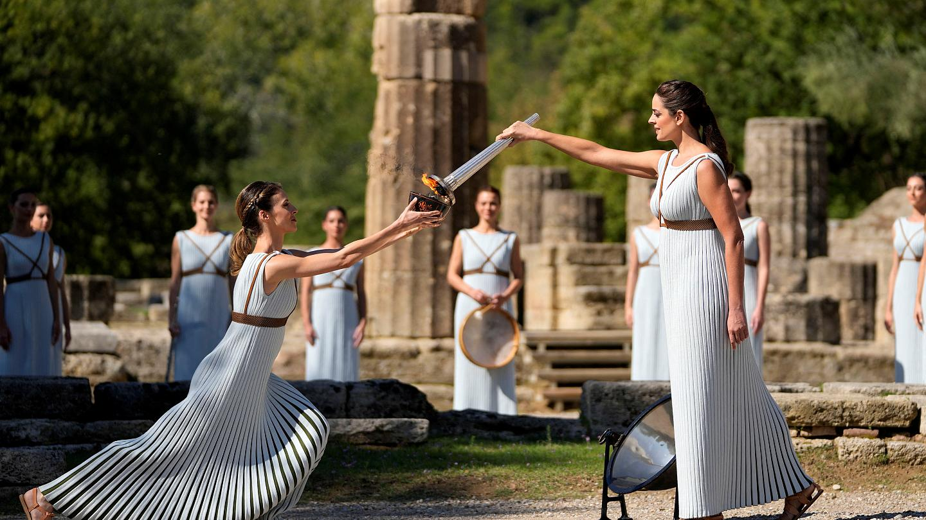
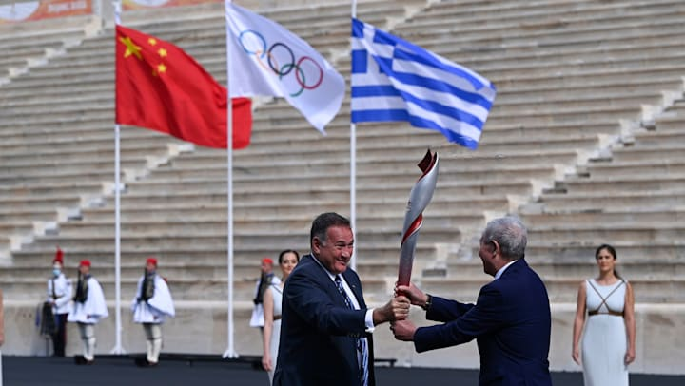

Slide 3
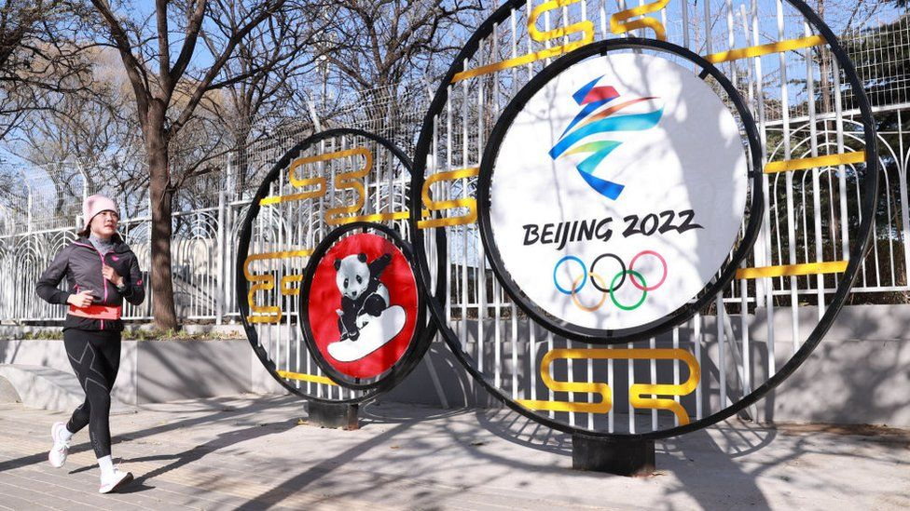
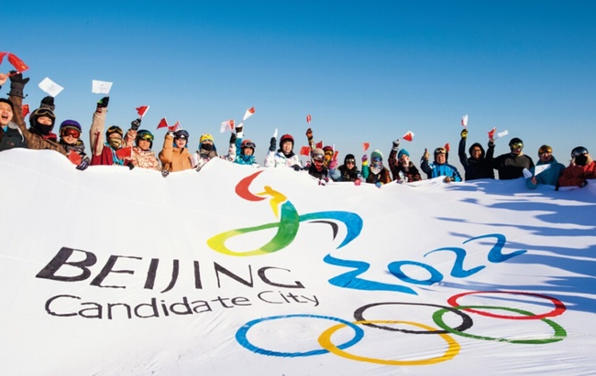
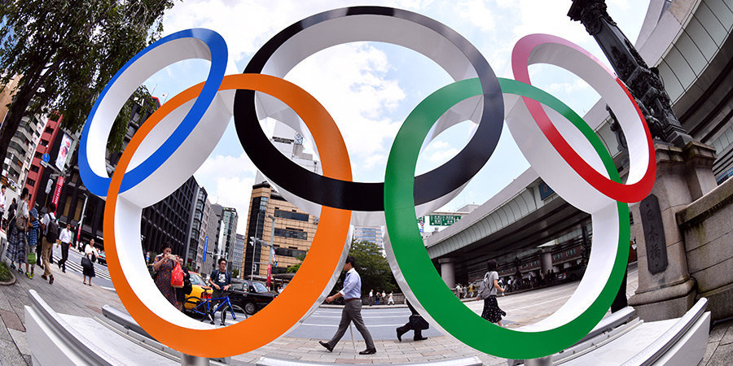
4 лютого в китайській столиці Пекіні розпочнуться Олімпійські ігри-2022.
Це найбільші у світі змагання із зимових видів спорту, які проводяться раз на чотири роки.
У них візьмуть участь понад 4 тисячі атлетів із 95 країн.

Slide 4
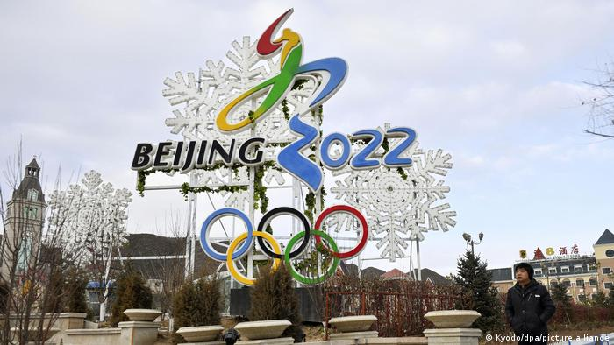
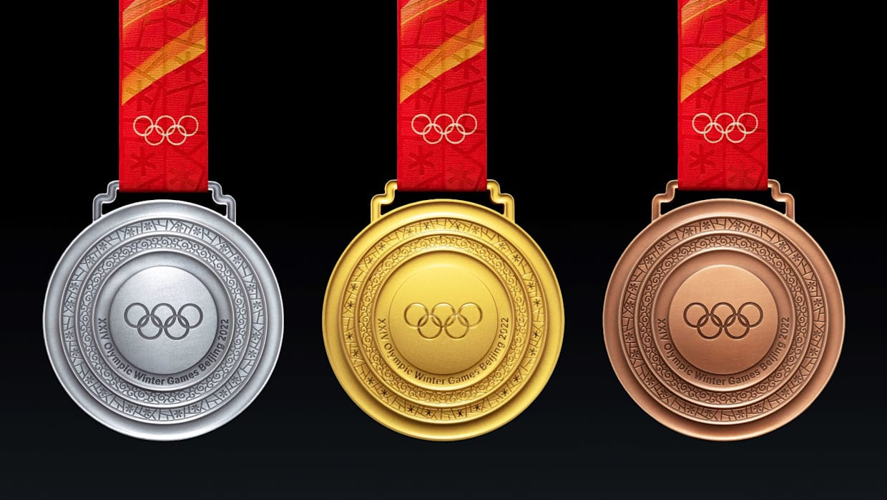
Під час зимової Олімпіади в Пекіні проводитимуться змагання
з 15 дисциплін у семи видах спорту.
Усього розіграють 109 комплектів медалей.
Це на сім більше, ніж у південнокорейському Пхенчхані-2018.
Нові дисципліни з’являться у бобслеї, шорт-треку, лижному фристайлі, стрибках з трампліну та сноуборді.
Ігри в Пекіні стануть найбільш збалансованими в гендерному плані за всю історію - відсоток жінок, які візьмуть участь в Олімпіаді, збільшиться з 41 до 45.

Slide 5
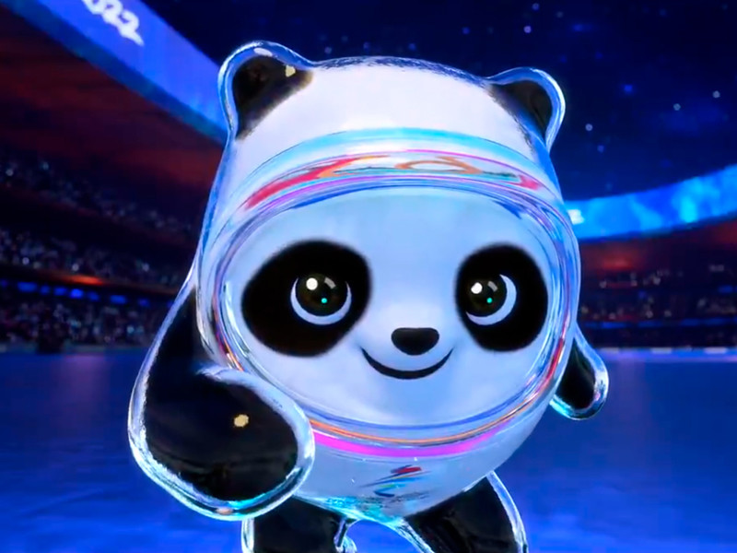
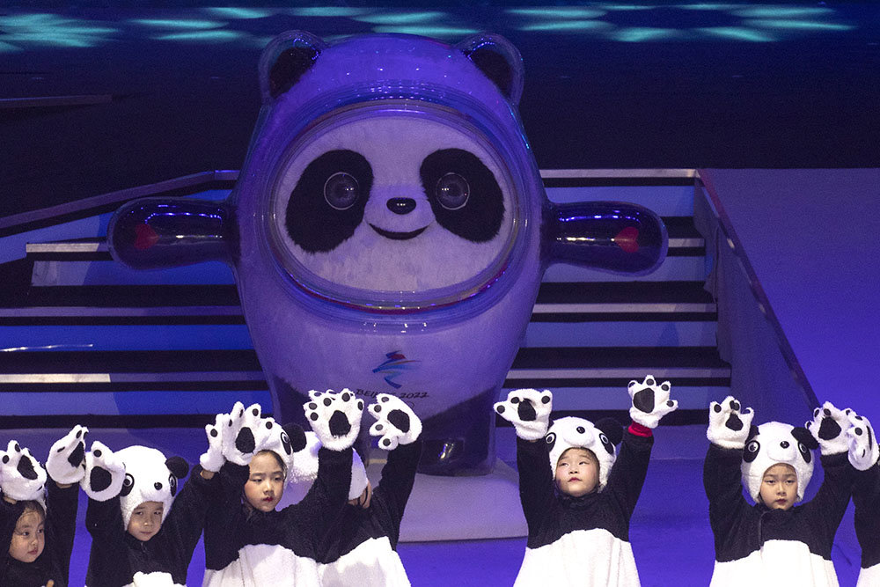
Офіційним талісманом зимових Олімпійських ігор-2022 року в Пекіні стала панда на ім’я Бін Дунь Дунь.
"Бін" з китайської перекладається як "лід", але це слово також означає чистоту та силу. "Дунь Дунь" символізує дітей. Талісман уособлює силу тіла та волі спортсменів, а також покликаний поширювати олімпійський дух.

Slide 6
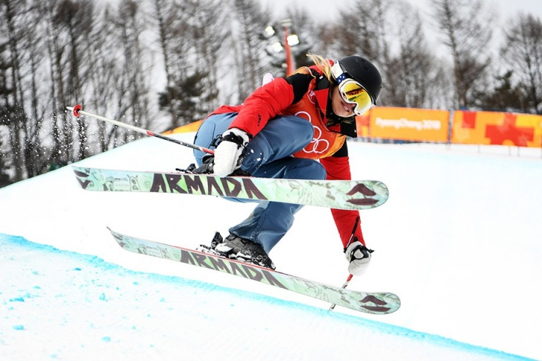
В основі емблеми Олімпіади-2022 покладено китайський ієрогліф "зима".
Верхня частина емблеми нагадує силует ковзаняра, а нижня - лижника.
Зображення посередині символізує гірські хребти Китаю, лижні траси та ковзанки, де спортсмени змагатимуться під час Ігор.
Офіційний девіз зимових Олімпійських та Паралімпійських ігор Пекіна
"Разом заради спільного майбутнього".

Slide 7
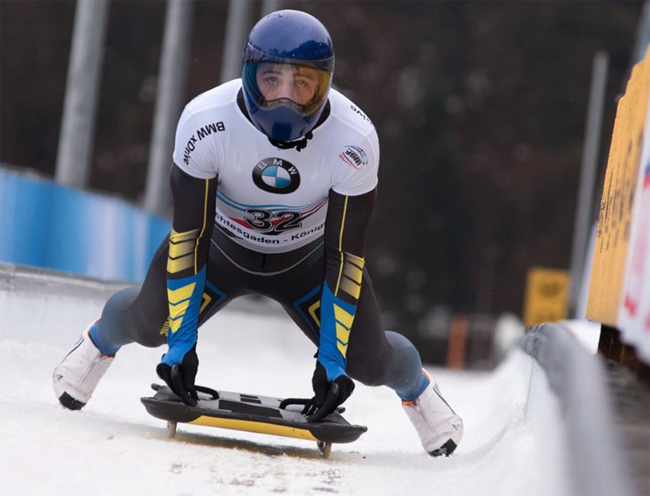
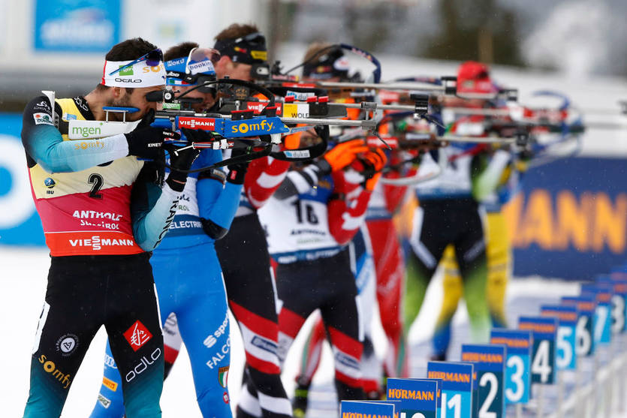
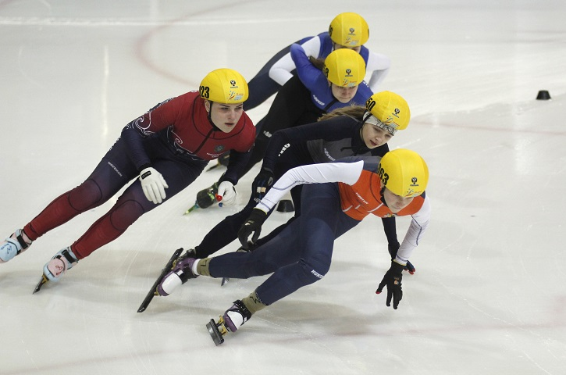
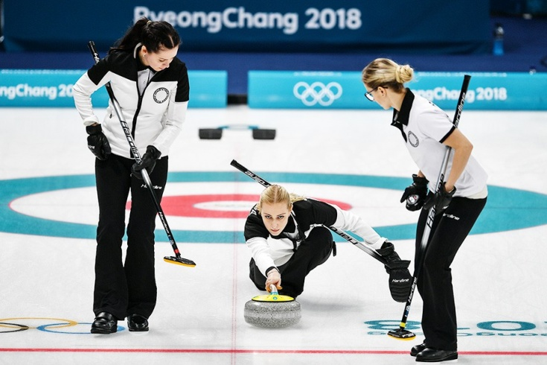
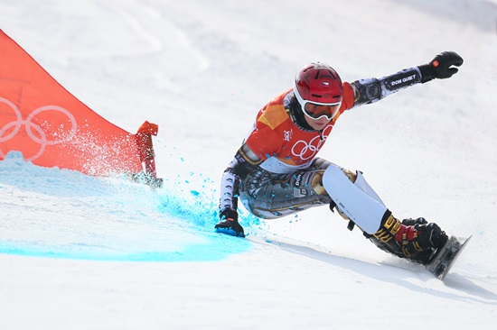
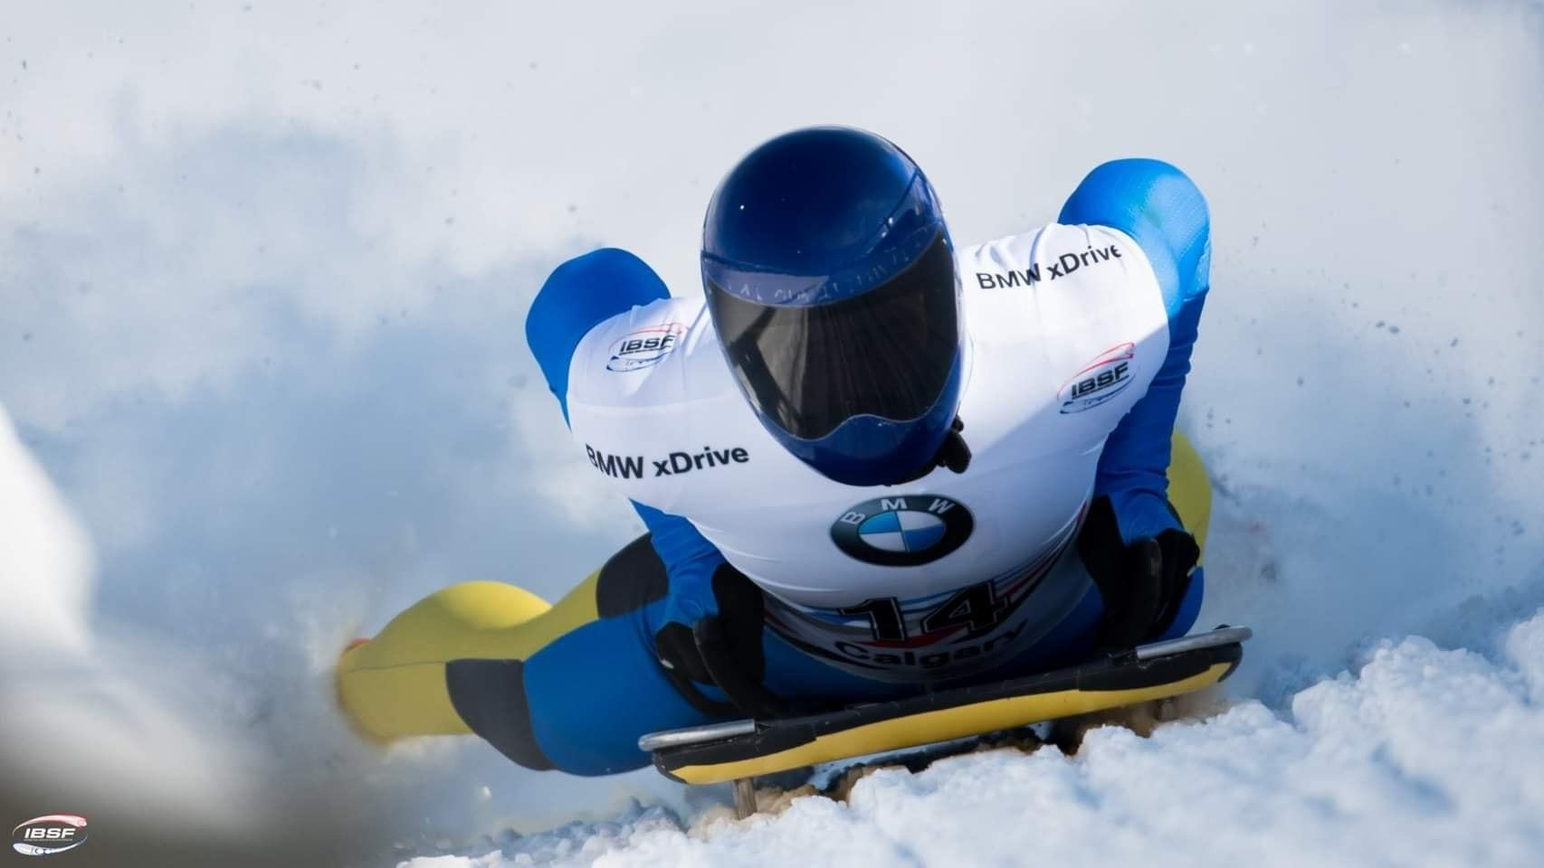
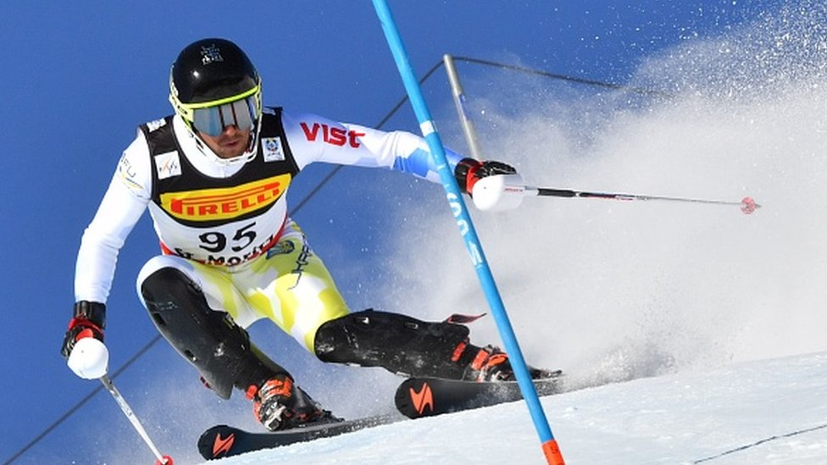
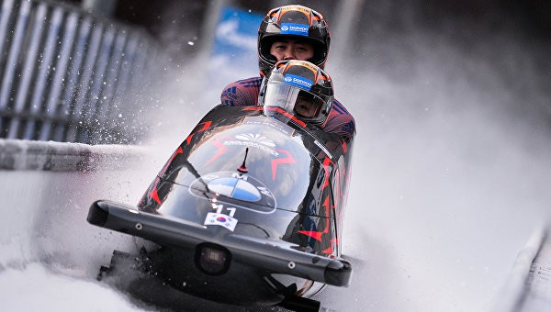
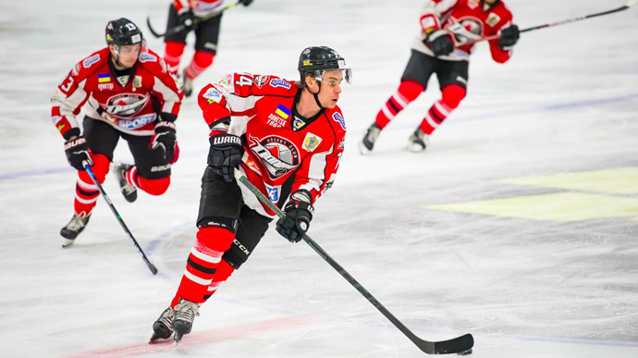
У Пекіні спортсмени будуть змагатися за медалі у таких видах спорту:
– біатлон;
– бобслей;
– гірськолижний спорт;
– керлінг;
– ковзанярський спорт;
– лижне двоборство;
– лижні перегони;
– стрибки з трампліну;
– санний спорт;
– скелетон;
– сноуборд;
– фігурне катання;
– фрістайл;
– хокей;
– шорт-трек.

Slide 8
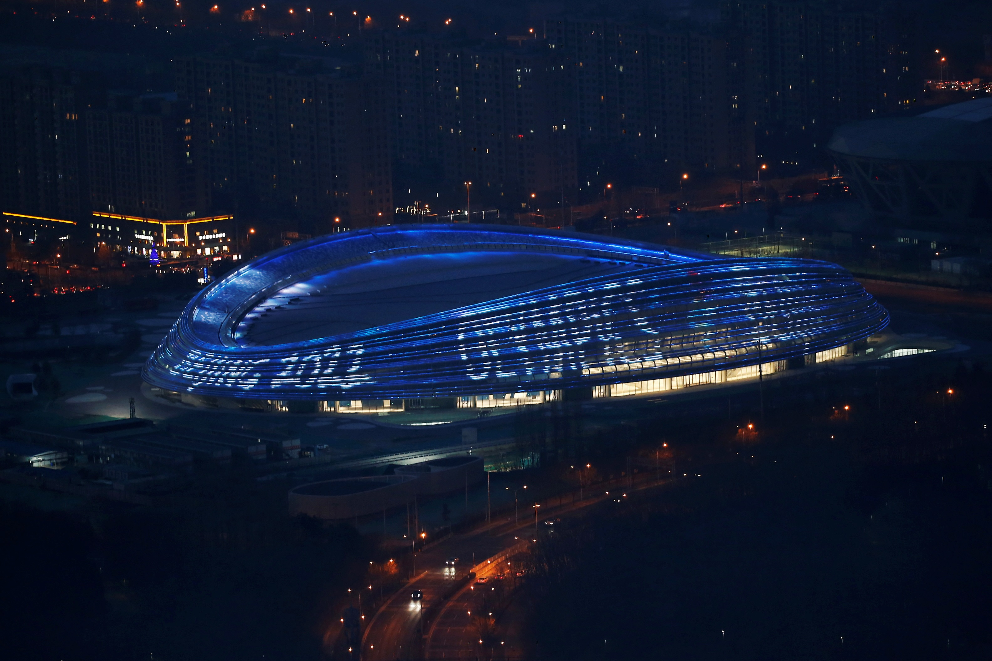
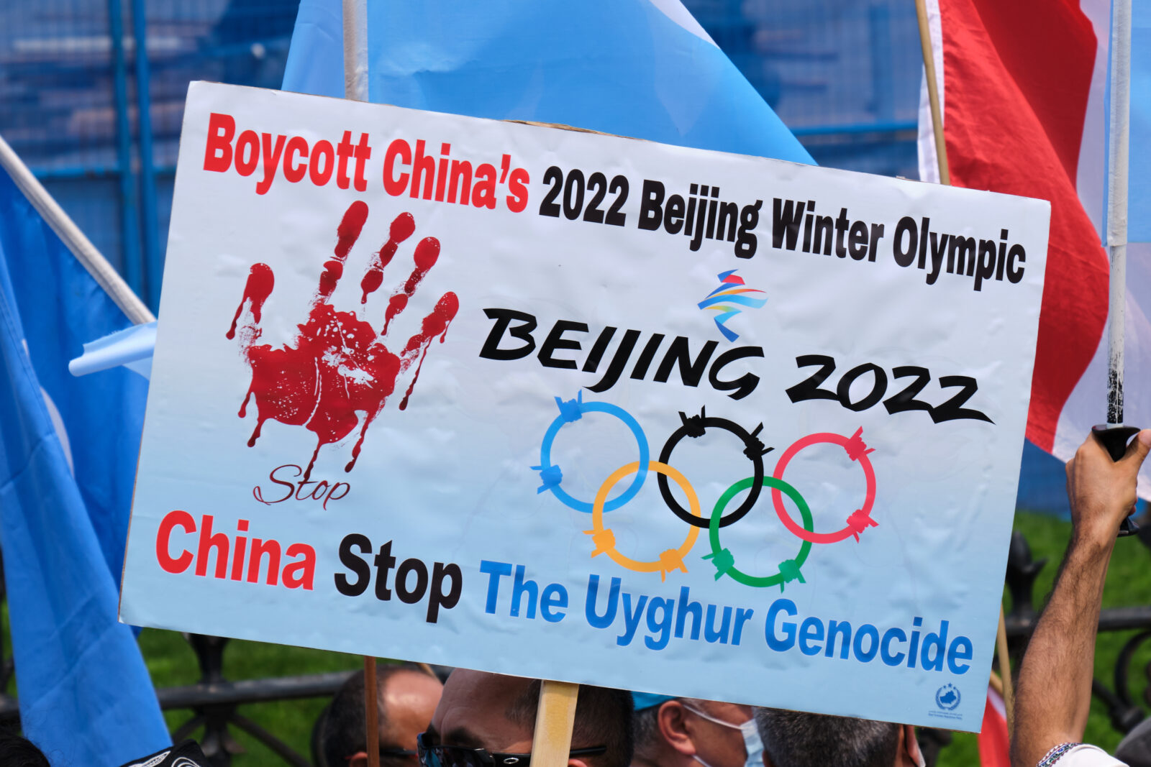
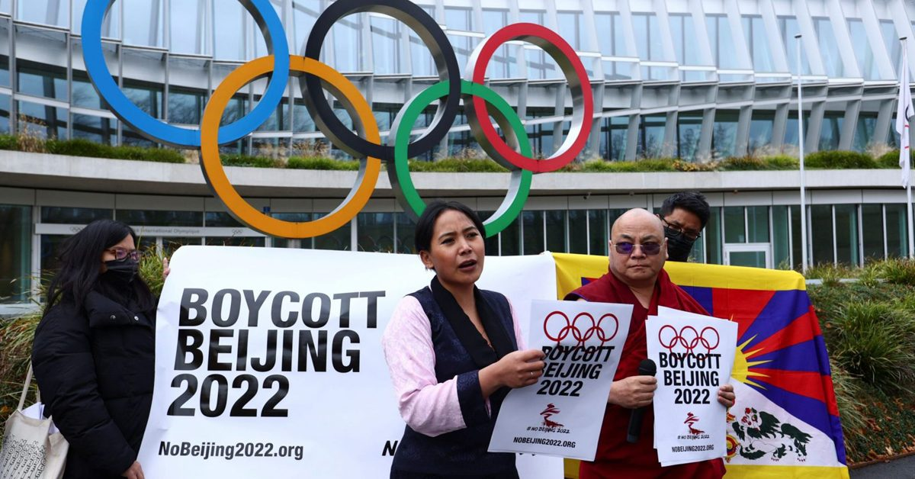
США та інші західні країни звинувачують Пекін в ув'язненні понад мільйона уйгурів, однієї із груп національних меншин, більшість з яких становлять мусульмани, у центрах утримання під вартою в Сіньцзяні. Деякі колишні ув'язнені стверджують, що їх катували, ґвалтували або піддавали насильницькій стерилізації.
Раніше The Metro із посиланням на джерело ВВС повідомляло, що китайська влада випробовує на заарештованих жителях уйгурського походження в Сіньцзяні систему штучного інтелекту, яка здатна віддалено визначати емоційний стан людини. Технологію вже протестували щонайменше на п'яти в'язнях, які були прив'язані до стільців за руки і щиколотки.

Slide 9
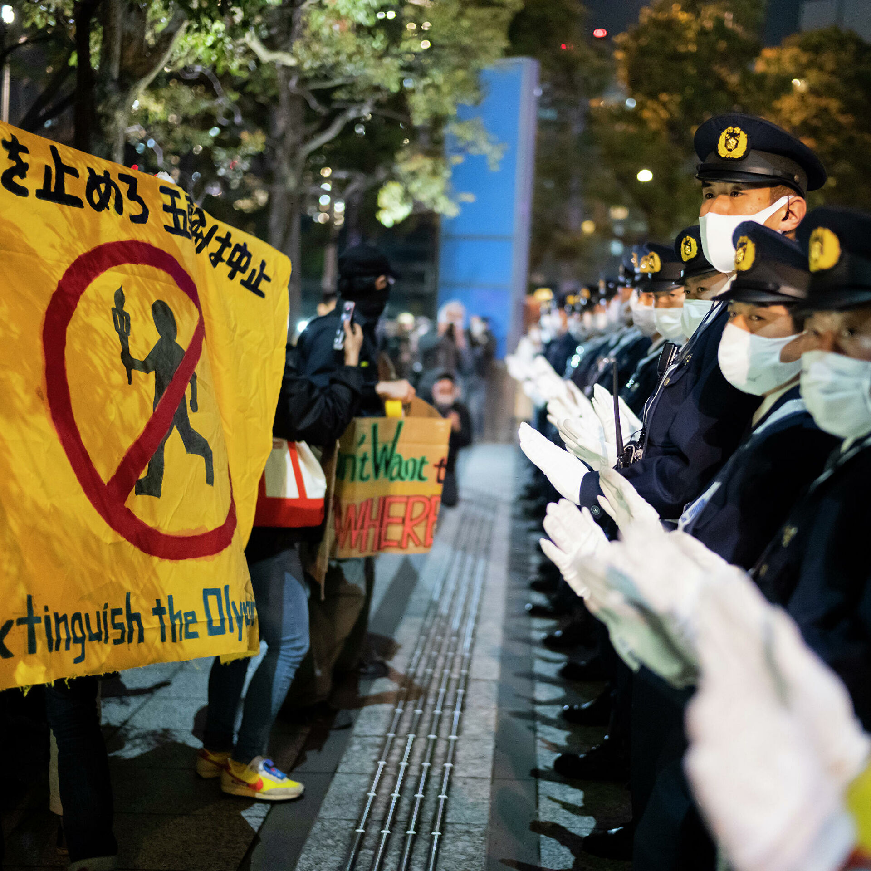
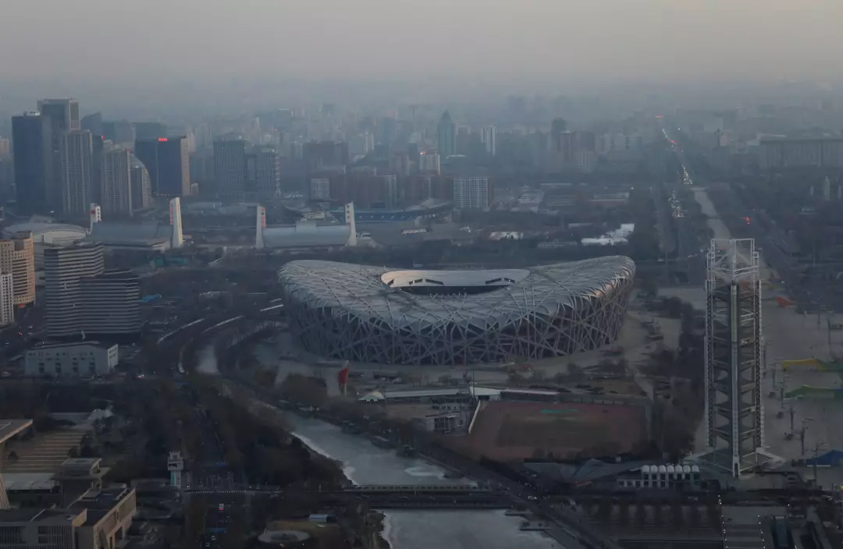
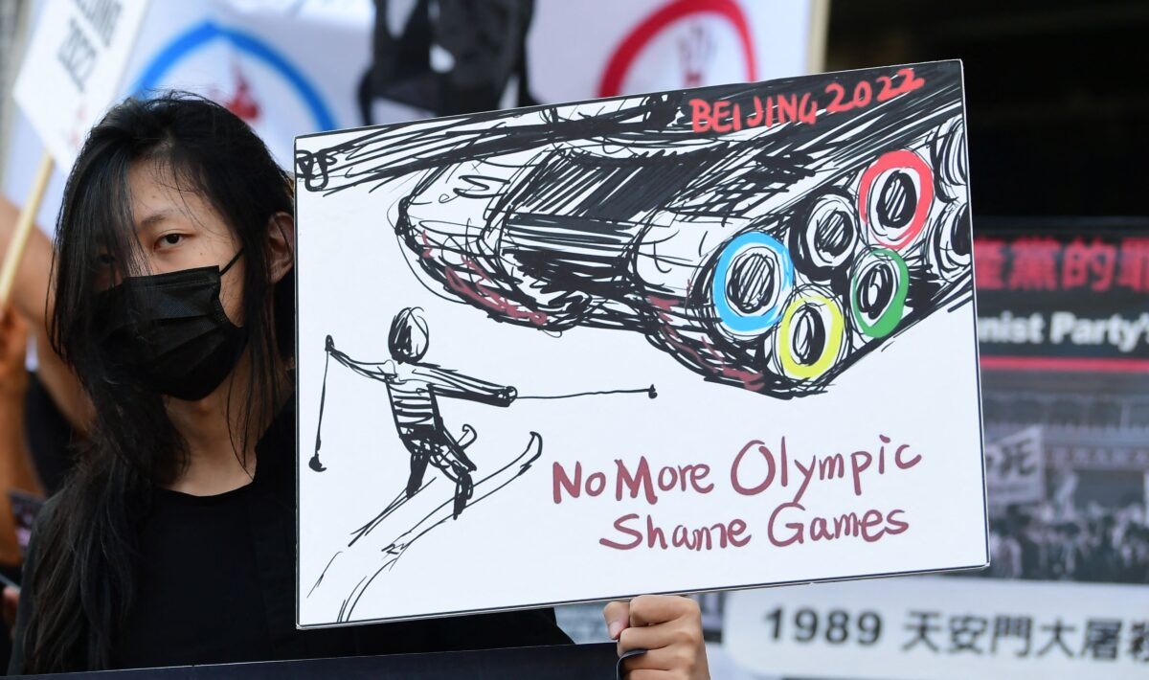
Низка країн оголосили про дипломатичний бойкот Олімпійських і Паралімпійських ігор-2022 у Пекіні на знак протесту проти порушень прав людини у Китаї.
Першими про це заявили США. Слідом за американцями від відвідання Олімпіади-2022 офіційними особами відмовилися Австралія, Велика Британія, Канада, Австрія, Бельгія, Косово, Литва, Нова Зеландія та Японія.

Slide 10
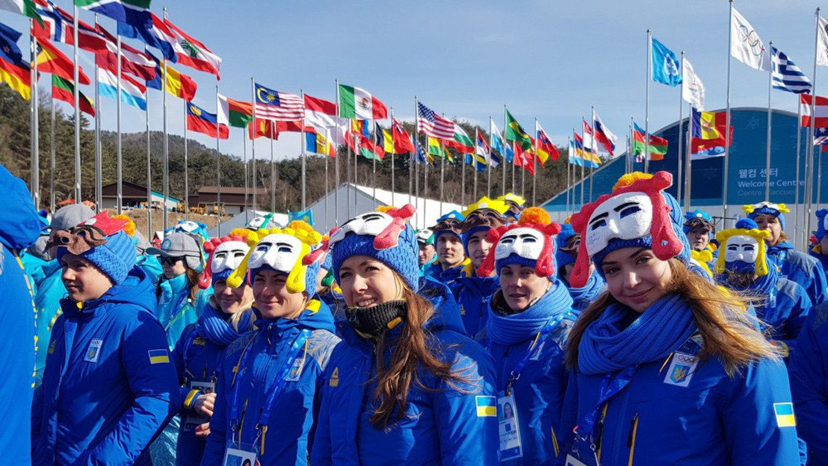
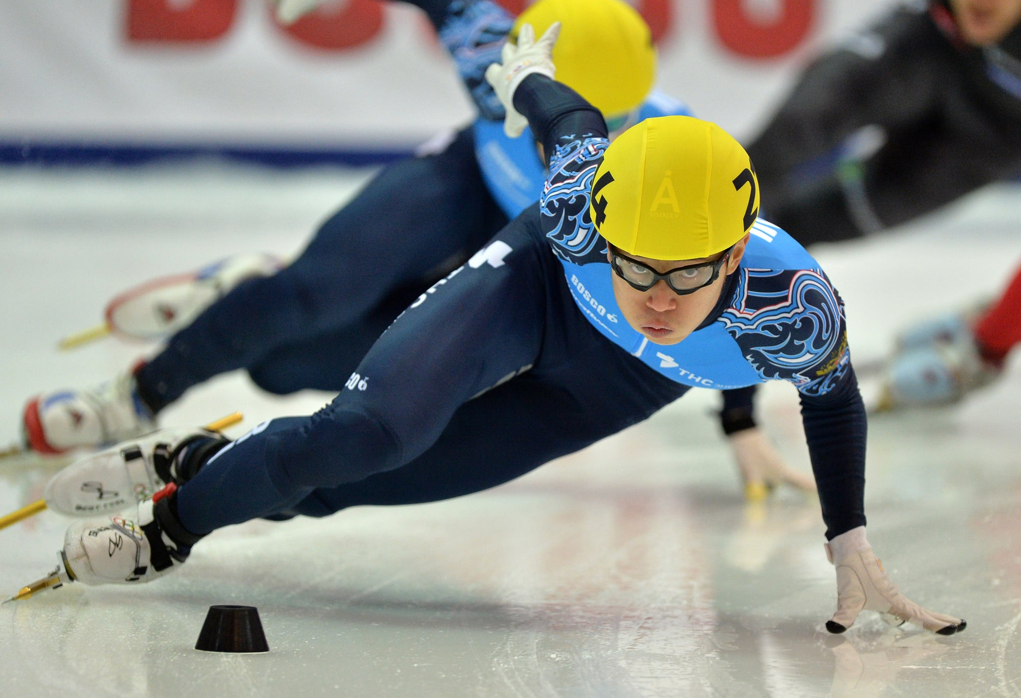
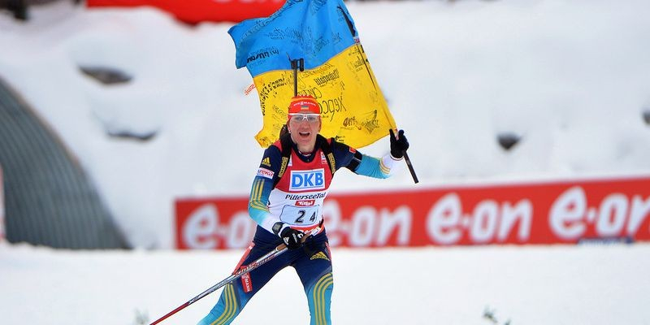
Хто представлятиме Україну на Олімпіаді-2022
Наразі відомо, що захищати честь України до Пекіна вирушать 41-42 спортсмени. Це більше, ніж було на попередніх зимових Іграх в Пхенчхані, коли українська команда вирушила до Південної Кореї в складі 33-х спортсменів.
На майбутню Олімпіаду "синьо-жовтим" вдалося завоювати ліцензії в біатлоні, фристайлі, фігурному катанні, санному спорті, лижних перегонах, гірськолижному спорті, сноуборді, лижному двоборстві, скелетоні, стрибках з трампліна та шорт-треку.

Slide 11
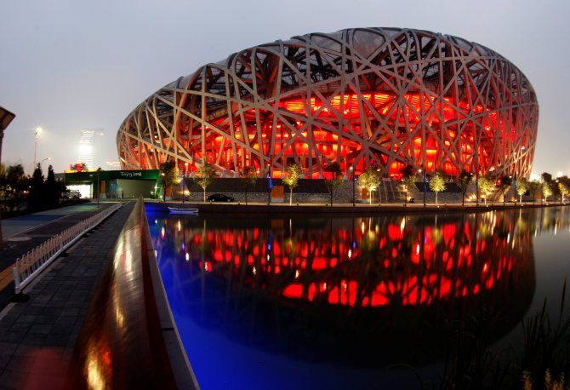
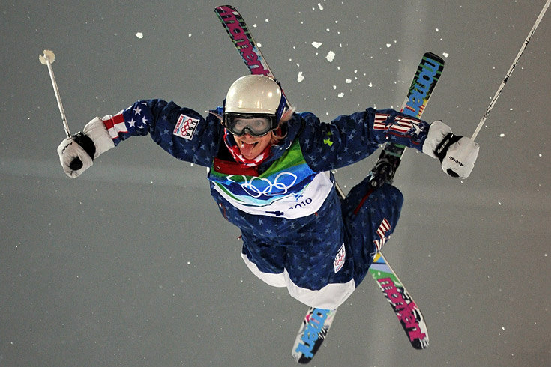
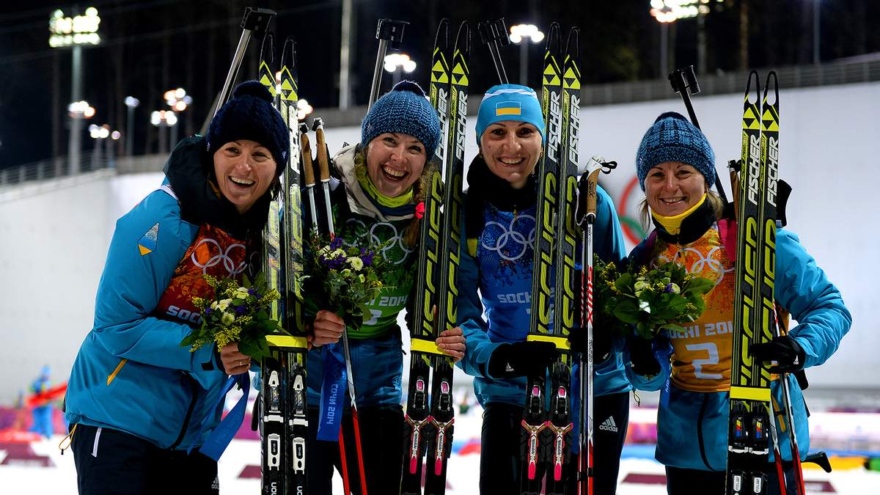
Вперше в світовій історії Міжнародний олімпійський комітет двічі віддав право проведення настільки важливої події одному і тому ж місту.
Основним стадіоном для змагань і відкриття / закриття Ігор стане так зване
«Пташине гніздо»
Більшість спортивних об’єктів, які зводилися в різних містах світу, після закінчення Олімпіади не використовуються і буквально занедбані. Вони створюють дірку в місцевих бюджетах. Стадіон у Пекіні, на щастя, не повторив долі своїх іноземних побратимів.
Його площі використовуються за призначенням найактивнішим чином.

Slide 12
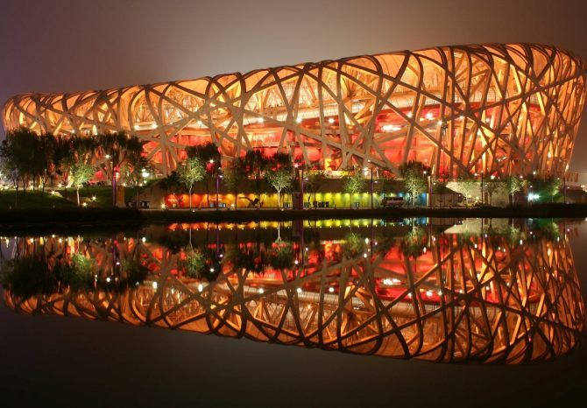
А ви знаєте? По площі «Пташине гніздо» займає понад 250 тисяч квадратних метрів, в довжину стадіон – 330 метрів, в ширина – 220 метрів. Висота споруди в різних його частинах (через незвичайну форму) коливається від 40 з гаком метрів до 70 метрів. На стадіоні одночасно може розміститися від 80 до 90 тисяч осіб.

Slide 13
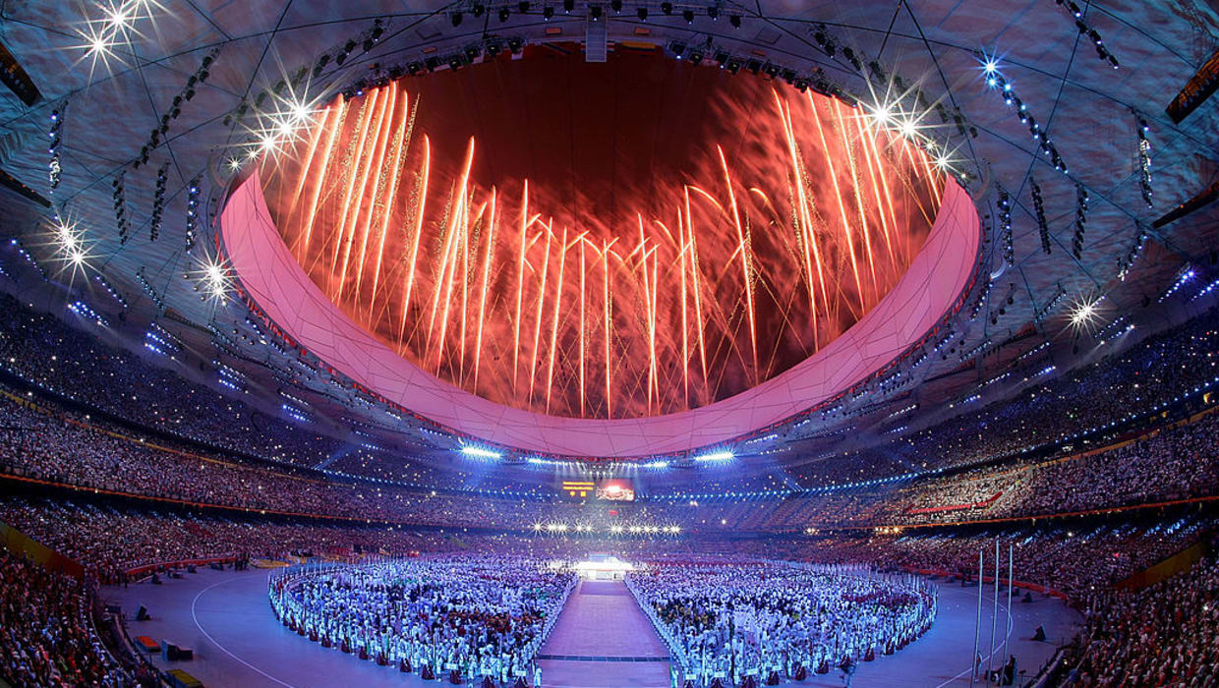
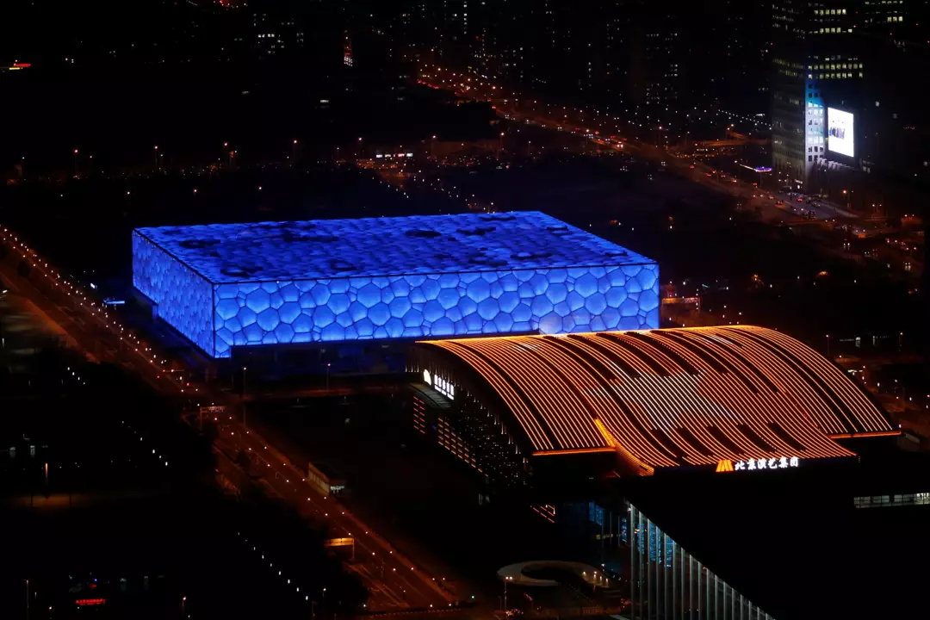
При будівництві самого каркаса також стався казус. Справа в тому, що він створений з унікального сплаву на основі сталі. Його виробляли в наукових лабораторіях Китаю. Іншого такого матеріалу на Землі немає.
Підсумком стало те, що на спорудження розсувного даху сталі не вистачило. Творці не розгубилися і сконструювали навіс зі спеціального високотехнологічного матеріалу. Він пропускає світло сонця, але відмінно захищає від дощу і вітру. Заразом вдалося дивом заощадити кілька десятків мільйонів доларів в результаті такого прорахунку.

